Slide 1
Notes:
O Observatório Nacional de Segurança Viária é uma organização não governamental sem fins lucrativos e reconhecida pelo Ministério da Justiça como OSCIP (Organização da Sociedade Civil de Interesse Público). Criada a partir da iniciativa de profissionais de diferentes áreas (Educação, Fiscalização, Legislação, Veicular, Engenharia, etc.), que preocupados com os altos índices de acidentes no trânsito brasileiro, decidiram fundar uma organização que atue como agente catalisador da sociedade brasileira no que diz respeito ao desenvolvimento e à gestão de ações de segurança viária e veicular.
Mais que um órgão consultivo, o Observatório nasce como órgão de inteligência, destinado a promover os subsídios técnicos necessários para o desenvolvimento seguro do trânsito em prol do cidadão, por meio da educação, pesquisa, planejamento e informação. A ideia é executar ações que gerem soluções eficientes, necessárias ao convívio harmônico entre pessoas, veículos e vias.
O significado da palavra “Observatório” reflete a forma como atuamos junto à sociedade brasileira:
"Observatório (s.m.) - Local onde se: observa, examina, analisa, verifica, faz notar, pondera, replica, respeita, faz cumprir e obedecer.”

Slide 2
Objetivo
Cumprir o papel de Organização da Sociedade Civil de Interesse Público (OSCIP), reconhecida pelo Ministério da Justiça, desenvolvendo ações respaldadas nos aspectos técnicos, de forma independente e isenta, através dos seus eixos de atuação: Estudos & Pesquisas, Dados & Informação, Educação e Advocacy.
Cumprir o papel de Organização da Sociedade Civil de Interesse Publico e representar a sociedade opinando de forma técnica, independente e isenta.
Estudos &
Pesquisas
Dados &
Informações
Educação
Advocacy
LOBBY EMPRESARIAL
BENEFÍCIO PARA A SOCIEDADE
X
Notes:
NOSSA CAUSA
Em novembro de 2009, a Organização das Nações Unidas (ONU) e a Organização Mundial de Saúde (OMS) realizaram, em Moscou, uma reunião ministerial com centenas de países de todo mundo, onde recomendações foram feitas no sentido de reduzir o número de acidentes de trânsito no planeta. De acordo com o Relatório Global sobre a situação de Segurança Viária - primeira análise detalhada sobre 178 países que foi publicado em 2009 pela OMS - ferimentos causados por acidentes de trânsito permanecem um problema de saúde pública, principalmente nos países de média e baixa renda. Segundo a OMS, morrem no mundo cerca de 1,2 milhões de pessoas todos os anos por causa da violência do trânsito, enquanto 20 a 50 milhões ficam feridas.
No referido relatório, a OMS ainda informa que, se continuarem nesse ritmo, as fatalidades passarão do nono lugar (2004) para o quinto lugar (2030) entre os maiores fatores de mortalidade no mundo, alcançando cerca de 2,4 milhões de mortos ao ano.
A grave crise mundial na segurança viária e veicular levou a Organização das Nações Unidas (ONU) a proclamar nos próximos dez anos - 2011 a 2020 - Década de Ação pela Segurança no Trânsito, problema que se não for encarado com a devida seriedade, pode afetar o desenvolvimento sustentável de vários países.

Slide 3
Percepção da Sociedade
Pesquisa disponível no site www.onsv.org.br
(resultado coletado às 12h45 do dia 22/04/2014)
Notes:
Durante o mês de abril de 2014 ONSV realizou uma pesquisa pública on-line a respeito da percepção da sociedade com relação à eficiência do simulador no processo de formação do condutor.
Os resultados da enquete mostram que 67% das 562 pessoas que participaram da pesquisa acreditam que os simuladores podem ser eficientes para o processo de formação do condutor.
O estudo desenvolvido tem o objetivo de estender o entendimento sobre os simuladores e sua relação com a formação dos condutores e a segurança viária, extrapolando a percepção da sociedade e agregando outros elementos relevantes para a criação da consciência em torno do conceito dos equipamentos.

Slide 4
Proposta do Modelo de Formação de Condutores
Projeto: CFC 2014
Estudos para a Proposição de Diretrizes e Bases para a Formação de Condutores no Brasil
BLOCO 1
PROCESSO DE HABILITAÇÃO
BLOCO 2
CFCs
BLOCO 3
PÓS-HABILITAÇÃO
Notes:
Em função da Audiência Pública do mês de outubro de 2013, realizada na Câmara dos Deputados para promover a discussão a respeito do processo de formação dos condutores no Brasil, o ONSV iniciou um estudo para a revisão de todo o processo de formação dos condutores no país.
A proposta deste estudo é elaborar uma minuta para um projeto de lei com as novas Diretrizes e Bases para a Formação de Condutores no Brasil.
Este projeto se baseia em três blocos de estudo, se iniciando na análise do processo de habilitação e contemplando todas as etapas de aprendizado e reformação (pós-habilitação, cursos especializados, cursos de reciclagem, etc).

Slide 5
PROCESSO – ENSINO APRENDIZAGEM
FUNCIONAMENTO DOS CFCS
Manual de Funcionamento e avaliação do processo de qualidade de ensino-aprendizagem.
CONTEÚDOS PARA A FORMAÇÃO DO CONDUTOR
Documento com os conteúdos gerais para a formação de condutor, orientações para aulas práticas e teóricas, processos de avaliação (exames etc.) - Parâmetros Curriculares.
PLANOS DE AULA BÁSICOS
Conteúdos básicos para cada componente curricular do processo de formação de condutor que permitam adequações às especificidades regionais.
Notes:
A abrangência do “Projeto CFC2014” contempla (i) o Funcionamento dos CFCs, (ii) os Conteúdos para a Formação do Condutor e (iii) os Planos de Aula Básicos.
Neste contexto, os simuladores estão inseridos neste estudo em uma fase denominada “pré-prática”, de forma a criar uma relação lógica e intermediária entre a fase teórica e a fase prática do processo.

Slide 6
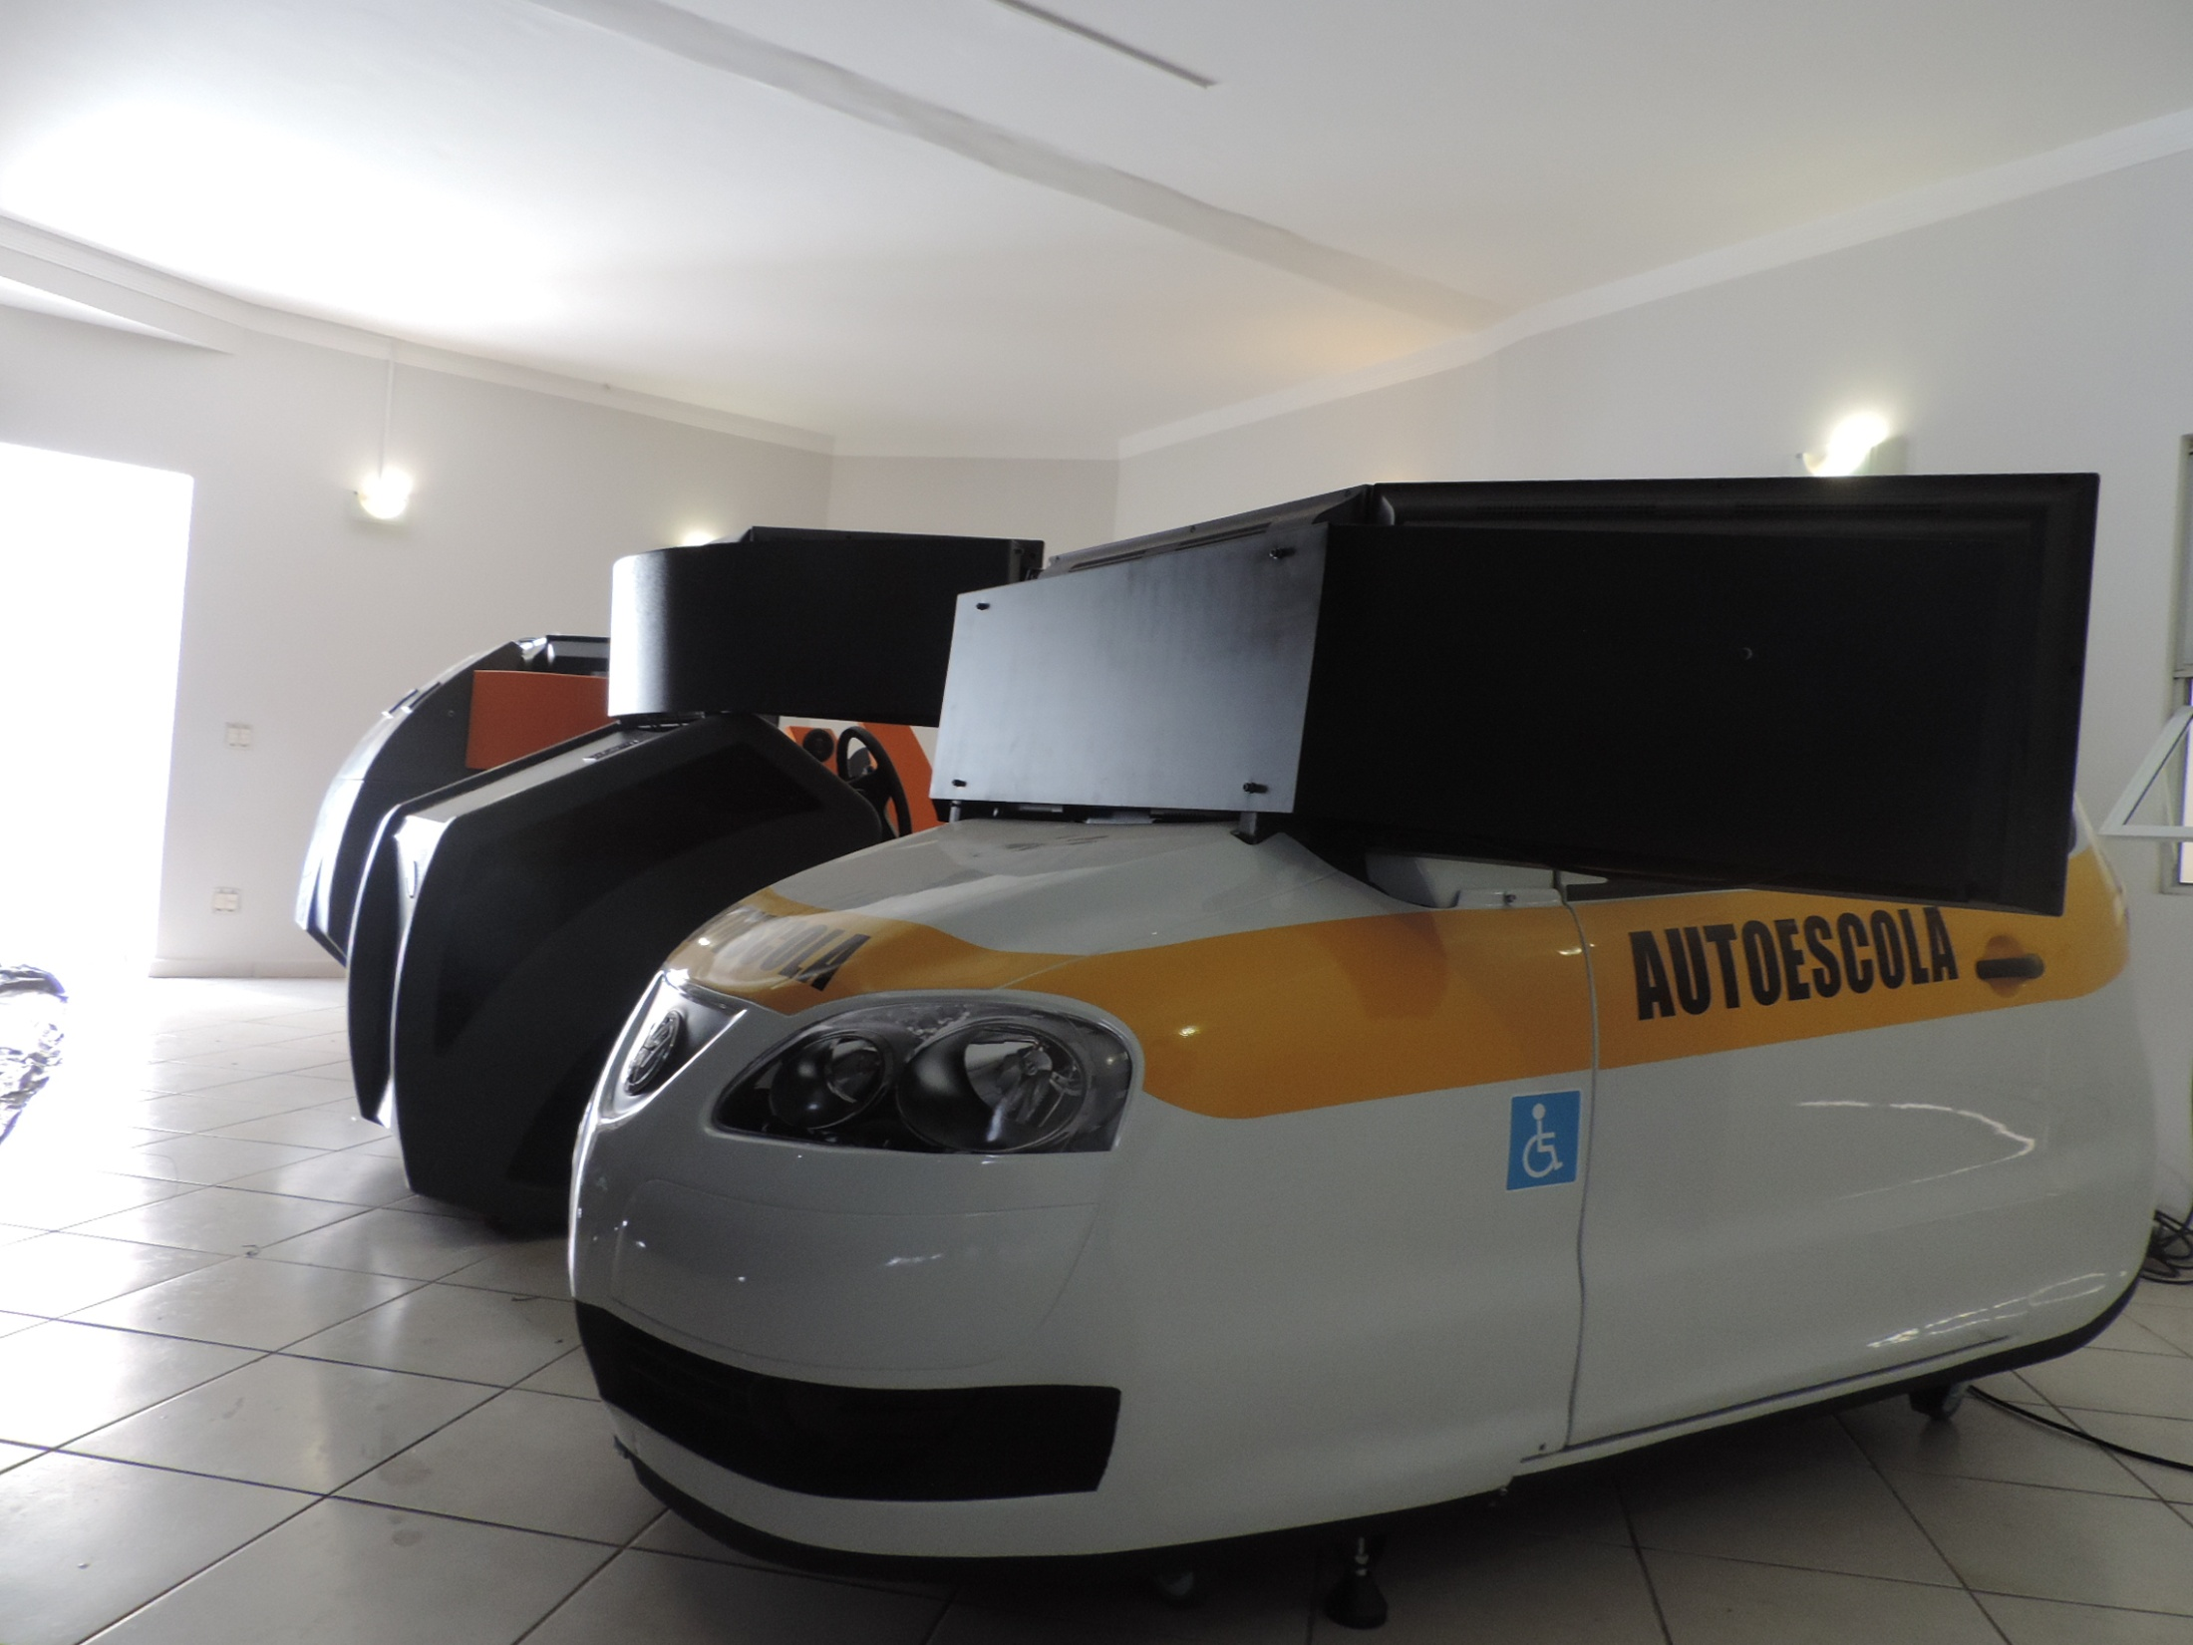
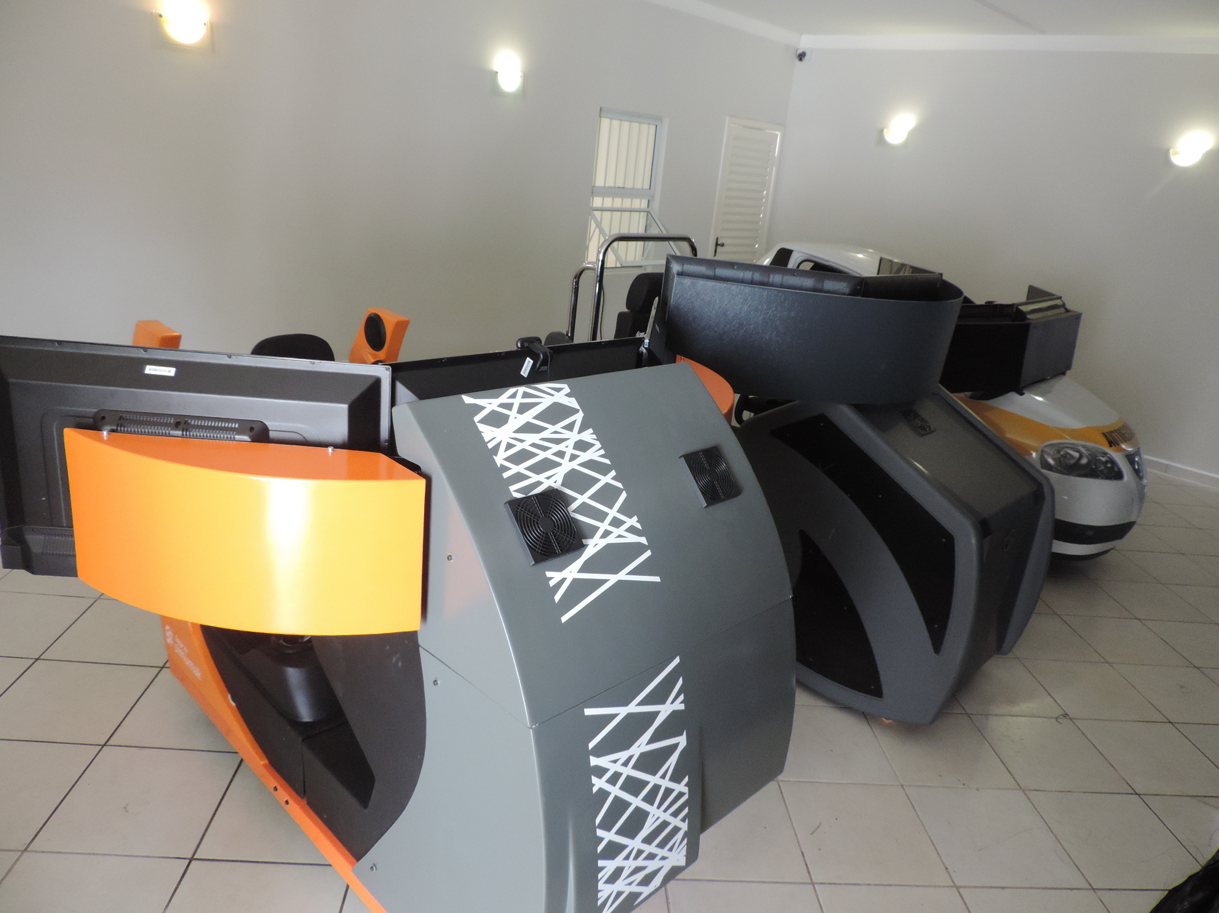
SIMULADORES DE DIREÇÃO VEICULAR
OBSERVAÇÃO TÉCNICA
Notes:
AÇÃO IMEDIATA
O cenário do trânsito no Brasil a cada ano que passa se torna mais caótico. O número crescente de veículos (automóveis, motocicletas, etc.), somado à má formação do condutor, o mau comportamento de grande parte dos condutores, à sinalização inadequada, vias com má conservação, etc., geram progressivamente um número de mortos e feridos absurdamente alto. Não se tem dúvida de que essa pandemia deva ser combatida, pois a violência no trânsito mata mais crianças entre 5 e 14 anos em todo mundo do que a AIDS ou Malária, além de ser a principal causa de morte de jovens entre 15 e 29 anos.
O Observatório Nacional de Segurança Viária tem como missão, “por meio de educação, estudos e pesquisas, dados e Informação, e Advocacy, promover os subsídios técnicos necessários para o desenvolvimento seguro do trânsito em prol do cidadão”, facilitando sempre o convívio harmônico entre pessoas, veículos e vias.

Slide 7
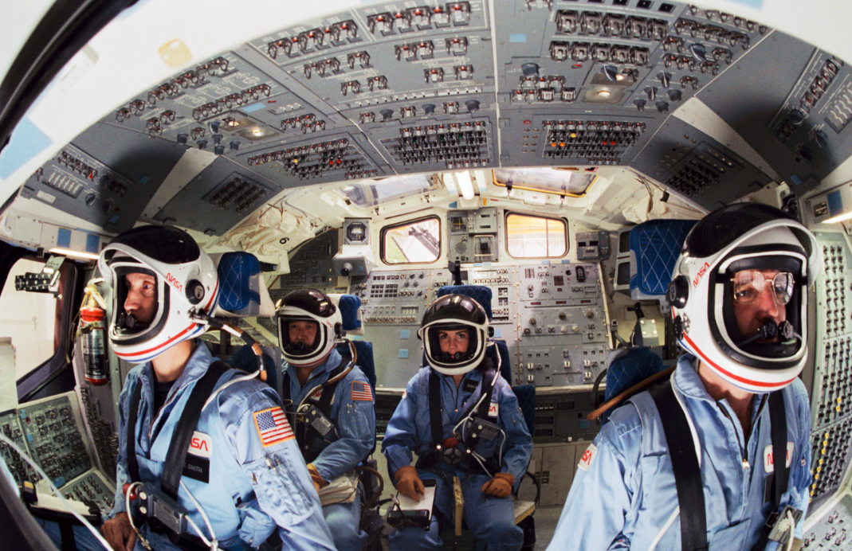
Observação Preliminar
Recurso utilizado em vários setores
Aviação
Operação de máquinas
Medicina
Treinamento de pilotos
Os requisitos técnicos de RW e SW já estão definidos
Notes:
As premissas iniciais adotadas para o estudo consideram o fato de que os simuladores são utilizados em diversos ramos de atividades como ferramenta de aprendizado e aprimoramento, o que demonstra que o conceito geral de simulação já é algo consolidado e que comprovadamente produz efeitos benéficos para as atividades as quais ele está inserido.
A outra premissa adotada para o estudo apoia-se no fato de que o ONSV não pretende questionar a metodologia utilizada pelo DENATRAN em parceria com a UFSC para o desenvolvimento dos requisitos de hardware e software dos simuladores, nosso objetivo é avaliar a aderência desses requisitos a fatores que colaborem para a fidelidade da simulação, a transferência de conhecimento e o desenvolvimento da cultura de segurança viária nos usuários dos equipamentos.

Slide 8
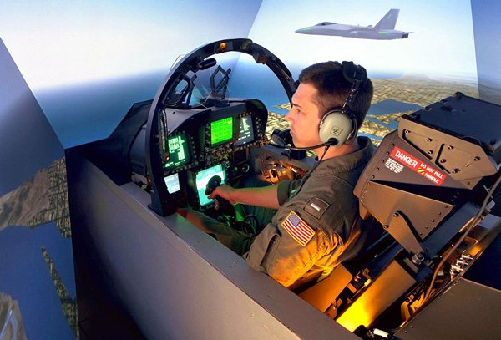
Proposta
Questões a responder :
Qual é o papel do simulador no processo de aprendizagem?
O simulador colabora para a melhoria na formação ?
Notes:
Com o foco estabelecido para o estudo, será definido qual é o papel do simulador no processo de aprendizagem e seu potencial de colaboração para a melhoria da formação dos condutores de veículos automotores.
A resposta a estas perguntas serão resultado do aprofundamento do conhecimento técnico dos equipamentos, em conjunto com a especialidade que o ONSV possui na área de segurança viária e veicular.

Slide 9
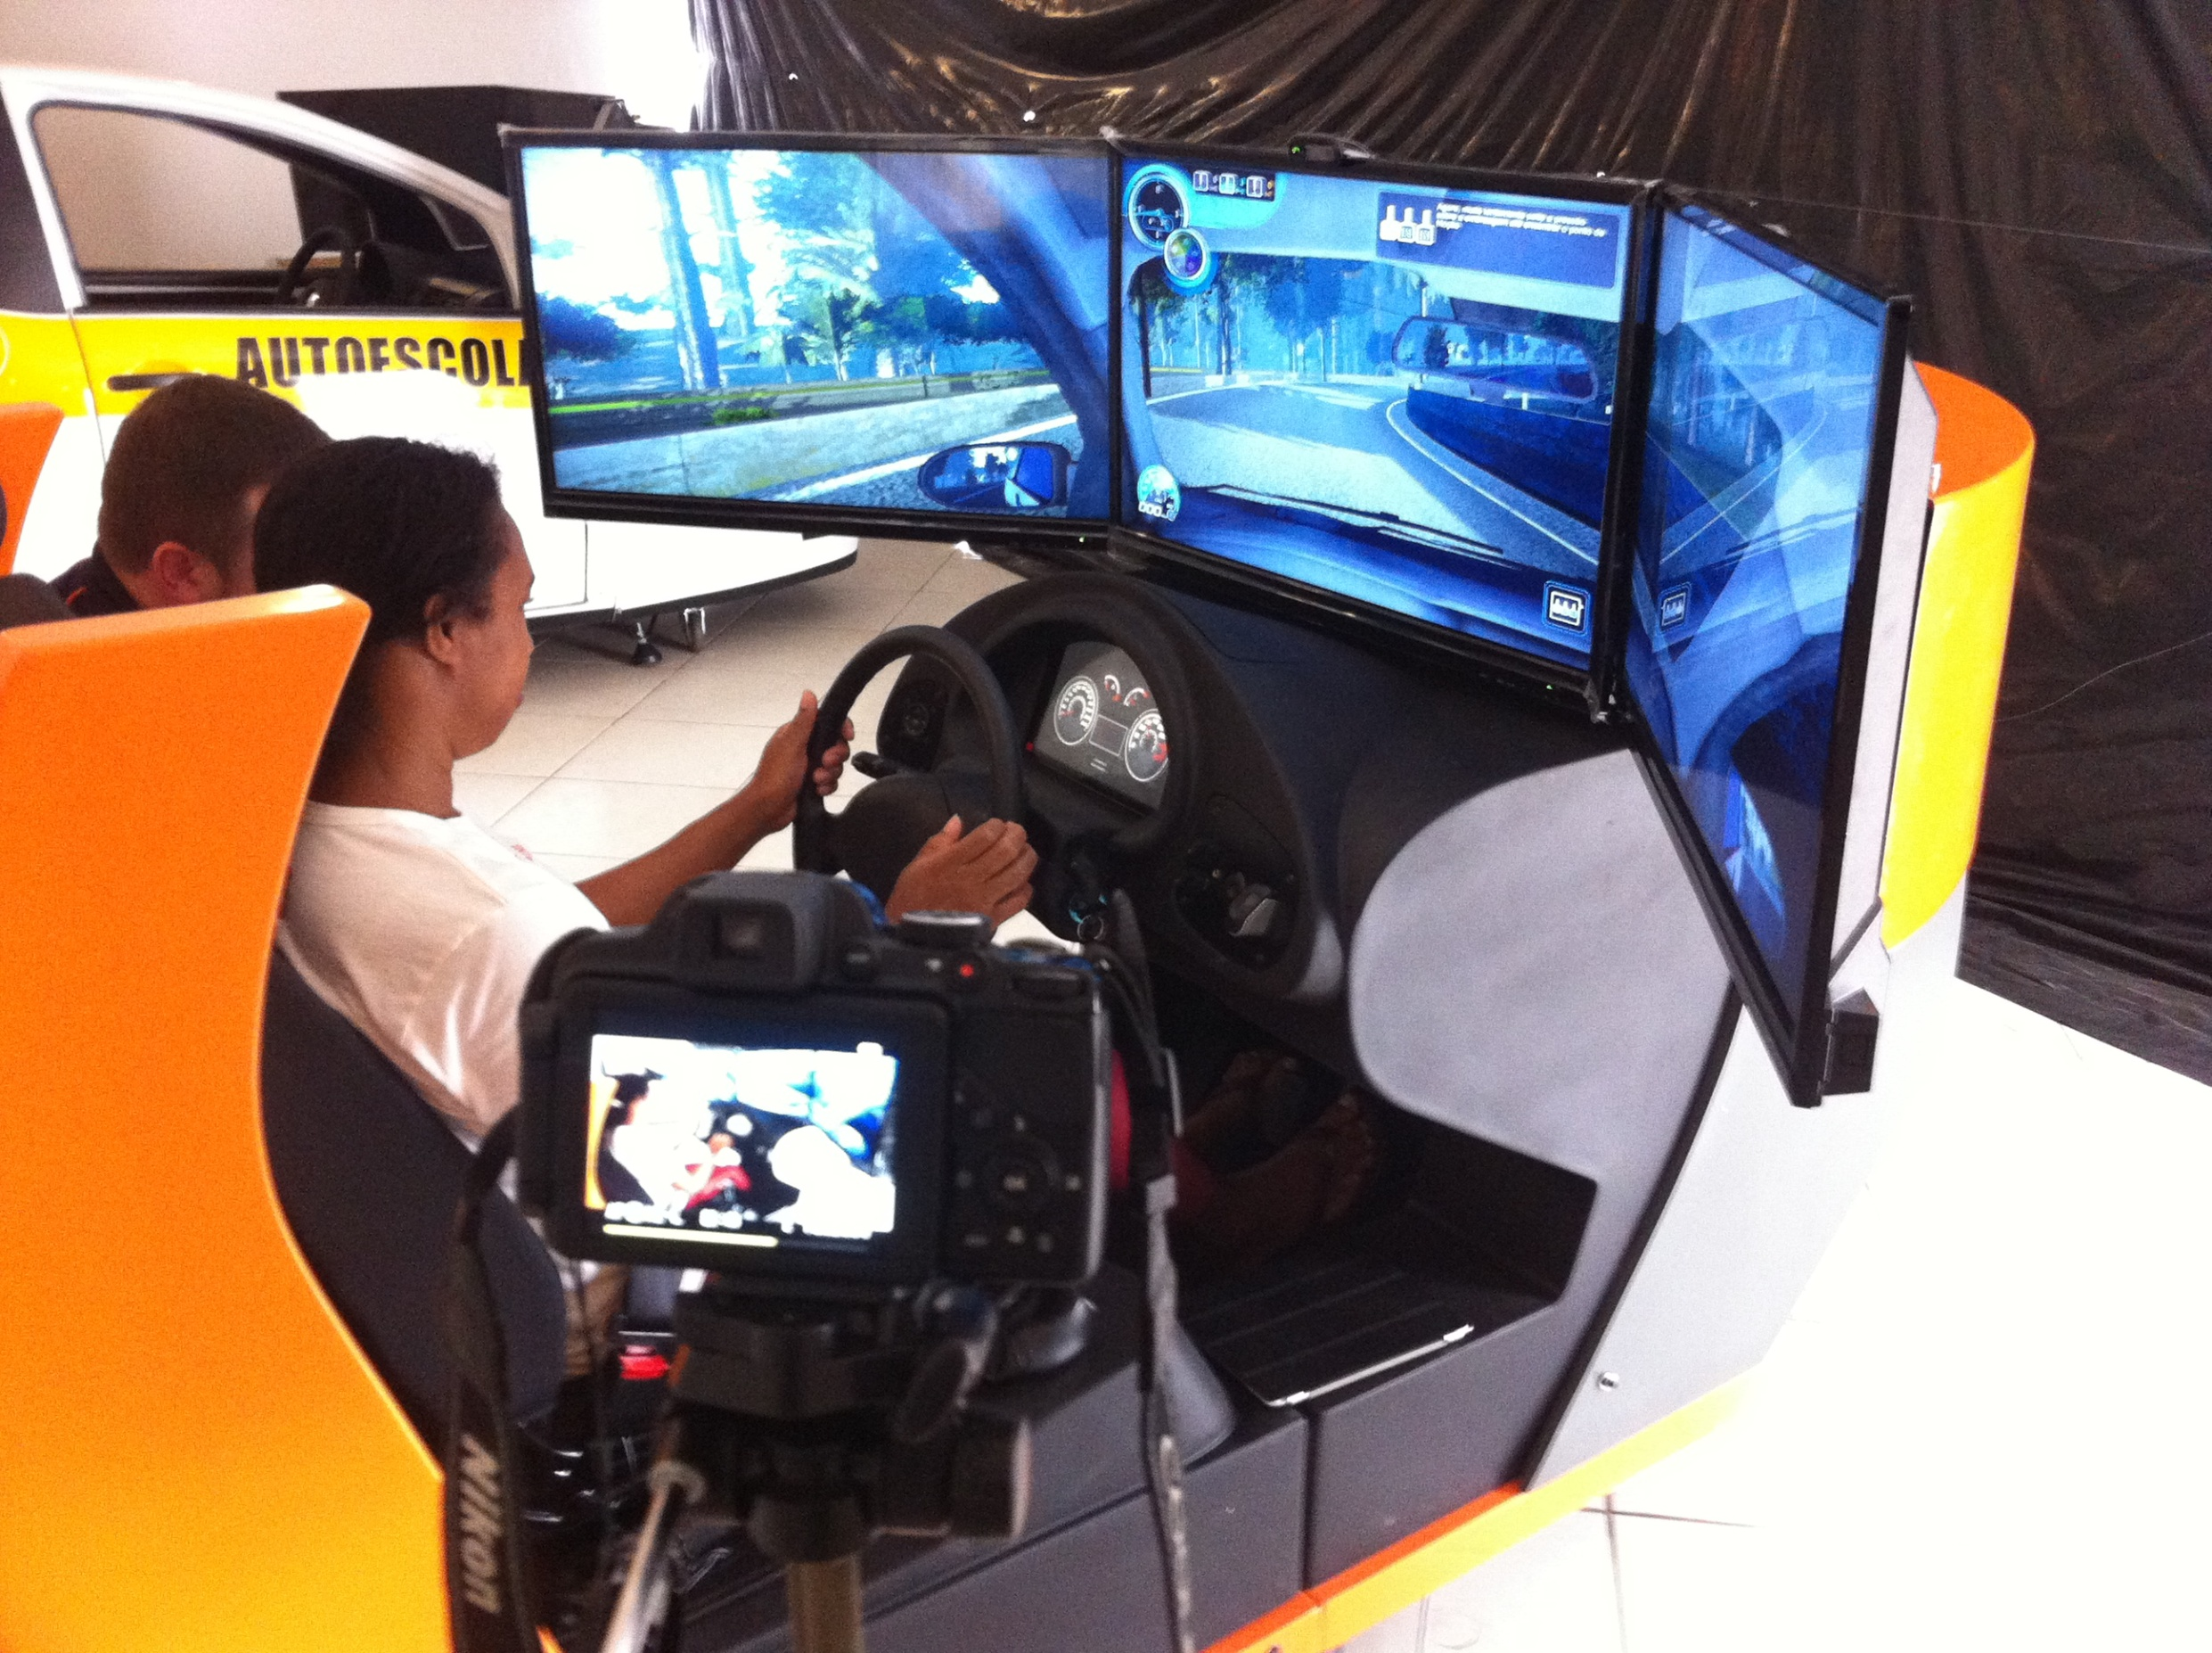
Equipe Observadores
3 modelos de simuladores em avaliação
5 profissionais envolvidos
Mais de 350h de trabalho técnico
Mais de 180h de simulação
Mais de 50 entrevistas
Registros de vídeo e imagem
Notes:
O estudo está sendo realizado nas dependências do ONSV, em ambiente preparado e controlado para este fim.
Além da realização dos testes nos equipamentos, foram realizadas entrevistas e reuniões técnicas com especialistas do setor, de forma a criar subsídios para a conclusão dos trabalhos.

Slide 10
Metodologia
Eixo 1: nível de fidelidade entre o ambiente real e o ambiente simulado
Eixo 2: potencialidade de transferência do conhecimento entre as etapas do aprendizado
Eixo 3: potencialidade de formação da cultura de segurança viária nos futuros condutores
Notes:
Foram estabelecidos três eixos de estudos, cada um deles relacionado à forma como o simulador interfere no desenvolvimento das competências necessárias para a condução de um veículo.
Eixo 1: avalia o nível de fidelidade entre o ambiente real e o ambiente simulado e possui vinculação direta com a competência CONHECIMENTO, onde o usuário é condicionado a conhecer o veículo e seus recursos, as vias e suas particularidades, além da sinalização e demais itens que compoem o ambiente urbano.
Eixo 2: avalia a potencialidade de transferência de conhecimento entre as etapas do aprendizado. Possui vínculo com a competência HABILIDADE, onde o usuário experimentará, através da vivência no ambiente simulado, as situações conhecidas no ambiente teórico.
Eixo 3: avalia a potencialidade de formação da cultura de segurança viária nos futuros condutores. Possui vínculo com a competência ATITUDE, onde o usuário passa a reciocinar de forma independente desenvolvendo a capacidade de identificar riscos potenciais e reagir de maneira segura.

Slide 11
Critérios de Avaliação
Portaria 808/11
DENATRAN
8 Grupos
(58 itens)
Estrutura/Cabine
Comandos
Sistema de imagem
Síntese gráfica
Síntese de som
Simulação física e dinâmica veicular
Geração de tráfego
Base de dados 3D
NÃO Atende
Atende PARCIALMENTE
Atende TOTALMENTE
PONTUAÇÃO
PESO
Fidelidade da Simulação
Transferência de Conhecimento
Cultura de Segurança Viária
Notes:
Os critérios adotados para a avaliação de desempenho e aderência dos equipamentos se baseou nos requisitos estabelecidos na Portaria 808/11 do DENTRAN.
A partir dos requisitos definidos pela Portaria, foram selecionados 58 itens de verificação dividios em 8 grupos.
Para cada item avaliado atribuiu-se uma nota relativa à sua aderência aos três eixos de estudo, sendo estabelecidos pesos diferenciados para os diferentes níveis de relevância de cada item avaliado.

Slide 12
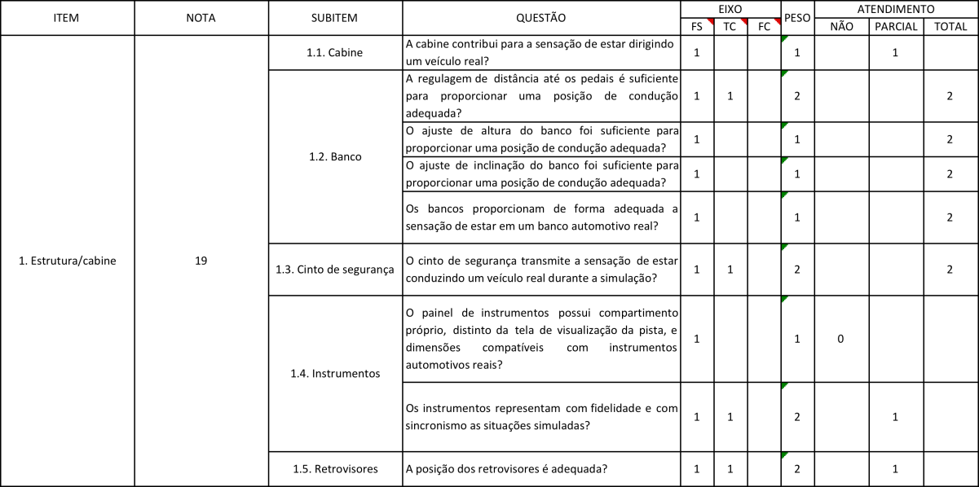
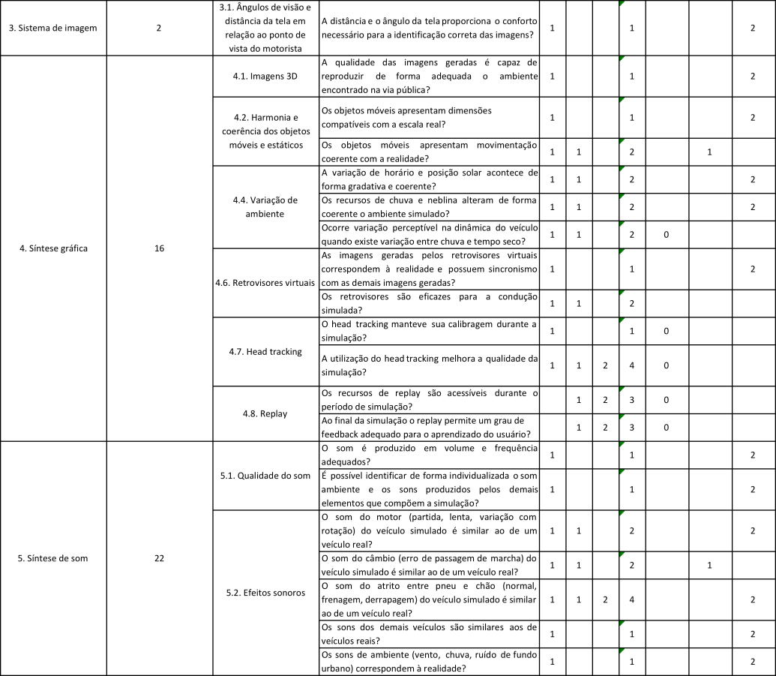
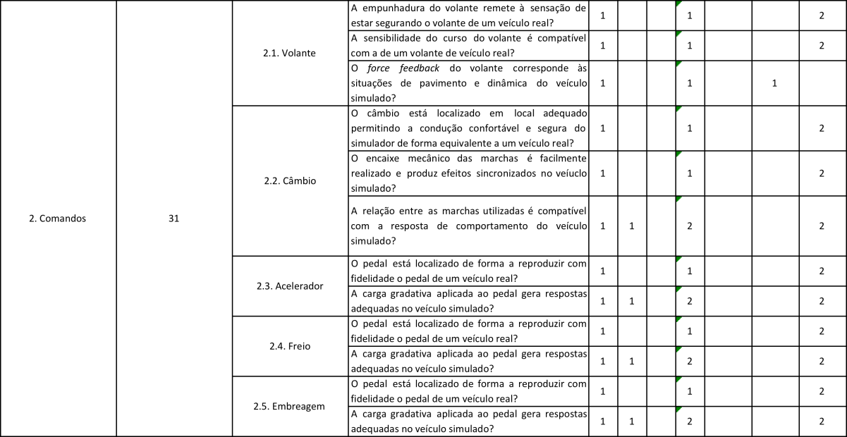
CHECK LIST
Critérios de Avaliação
Notes:
Com a avaliação dos itens e a definição do grau de relevância de cada um deles, foi estabelecido um score para cada equipamento, possibilitando o cruzamento das informações para a indicação dos itens a serem padronizados futuramente.

Slide 13
Relatório Gerados
RRT – Relatório de Resultado dos Testes
RIM – Relatório Indicativo de Melhorias
RCI – Relatório de Conteúdo Interativo
RME – Relatório de Metodologia de Ensino
Notes:
Os dois relatórios iniciais gerados são o (i) RRT – Relatório de Resultado dos Testes, que apresentará a avaliação dos equipamentos; e o (ii) RIM – Relatório Indicativo de Melhorias, que apresentará as sugestões iniciais para a melhor utilização dos equipamentos.
Durante a elaboração do estudo, verificou-se a necessidade de elaborar outros dois relatórios: o (iii) RCI – Relatório de Conteúdo Interativo, que definirá os conteúdos virtuais/interativos básicos a serem inseridos nas simulações; e o (iv) RME – Relatório de Metodologia de Ensino, que será elaborado em conjunto com as novas diretrizes e bases para a formação dos condutores.

Slide 14
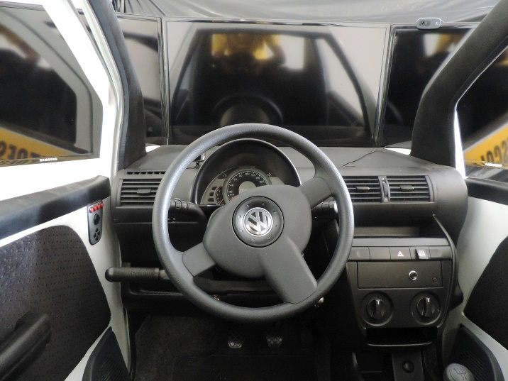
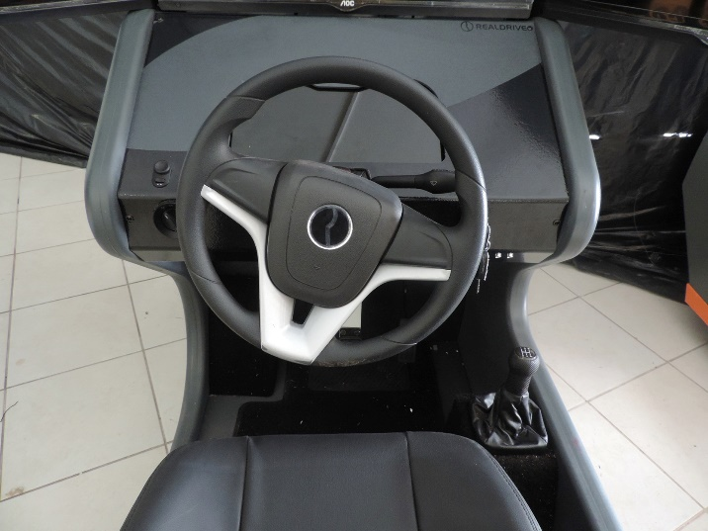
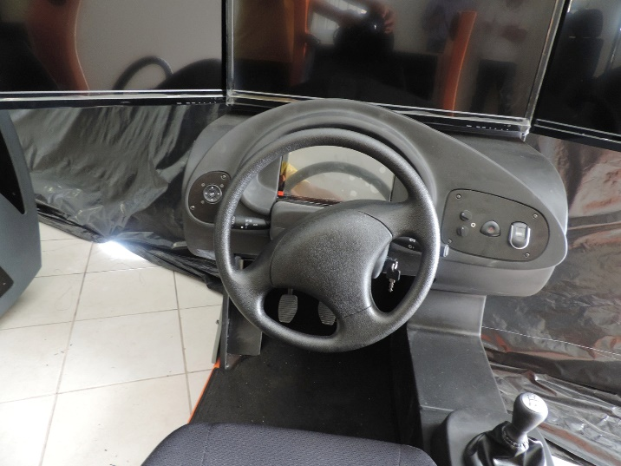
Primeiras Impressões
Fidelidade da Simulação
Aspectos contrutivos como estrutura/cabine/comandos, etc, influenciam no grau de imersão / aprendizado
Notes:
Umas das primeiras percepções coletadas no estudo refere-se ao padrão construtivo e de acabamento dos simuladores.
Verificou-se que quanto maior é a equivalência entre o simulador e o veículo real, maior é o grau de aceitação por parte dos usuários. Esse fator gera reflexos no aprendizado, pois ao sentir-se imerso em um veículo real, os usuários demonstraram maior seriedade durante a simulação afastando a interpretação de estar utilizando um vídeo-game.

Slide 15
Fidelidade da Simulação
Não conter situações surreais (ex: veículos “voando”, acidentes sem danos, etc)
Primeiras Impressões
Notes:
Assim como nos itens relacioados à parte construtiva, a qualidade do software de simulação demonstrou-se essencial para proporcionar um ambiente adequado de aprendizagem. À medida em que a simulação se aproxima da realidade, maior é o grau de credibilidade gerado pelo equipamento nos usuários.
Situações surreais, como veículos “voando” e acidentes sem danos provocam o “efeito vídeo-game” nos usuários, gerando queda no aproveitamento e absorção dos conceitos de segurança viária e direção veicular.

Slide 16
Fidelidade da Simulação
Variações climáticas devem produzir efeitos na física de simulação
Primeiras Impressões
Notes:
Esse vídeo demonstra os efeitos climáticos na modelagem física do veículo.
Ao acionar o “modo chuva”, a pista fica molhada e os pneus perdem aderência gerando derrapagem do veículo.

Slide 17
Fidelidade da Simulação
O ambiente simulado deve corresponder fielmente à realidade (ex: evitar efeito de “cidade fantasma”)
Primeiras Impressões
Notes:
Outro fator a ser considerado é a relação entre os elementos que compõem a simulação. Os cenários devem ser geometricamente e visualmente construídos de forma a fidelizar a imagem de uma via pública real, e seus componentes devem possuir a intensidade de presença e a interrelação coerente entre eles.
Em alguns cenários simulados é possível percorrer longas distâncias sem nenhuma interação dinâmica ou exietência de outros “atores” (ciclistas, pedestres, animais, outros veículos, etc), gerando o “efeito cidade-fantasma” e produzindo efeitos negativos no aprendizado.

Slide 18
Primeiras Impressões
Fidelidade da Simulação
Head tracking
Aumenta o mal estar do usuário
Notes:
Apesar de ser um recurso exigido na legislação, o head tracking não se mostrou útil em nenhum teste realizado.
Este recurso permite, através de um sensor colocado na cabeça do usuário, gerar variações dos ângulos das imagens conforme o movimento da cabeça. Este recurso gera instabilidade na imagem simulada e aumenta de forma muito relevante o mal estar dos usuários.

Slide 19
Primeiras Impressões
Fidelidade da Simulação
Evitar situações que possam gerar trauma (ex: atropelamentos e acidentes graves)
Notes:
Apesar de ser uma reprodução fiel da realidade, atropelamentos e acidentes graves podem gerar grandes traumas nos usuários, em especial se houver alguma pré-disposição. Tal fato é agravado nas situações em que os “atores mortos” permanecem deitados na via após o atropelamento.
Além dos possíveis traumas, este tipo de situação pode gerar o efeito reverso, provocando a falsa sensação no usuário de que não há consequências para estes comportamentos graves.

Slide 20
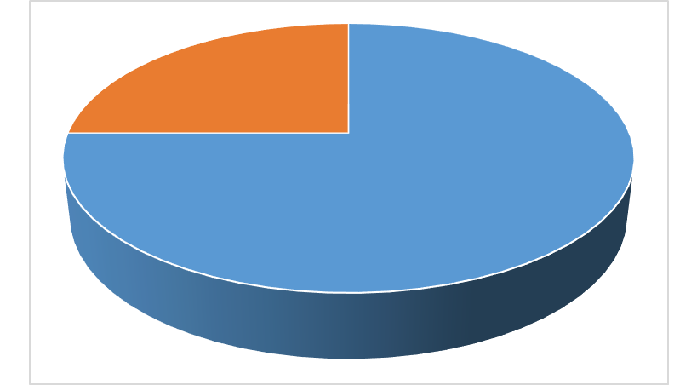
Primeiras Impressões
Fidelidade da Simulação
Simulator sickness
Apresentaram algum tipo de desconforto durante aula
75 %
- 13% não conseguiram completar os 30min. de aula
Notes:
A síndrome conhecida como “Simulator Sickness” é um item que deverá merecer uma atenção especial no futuro, uma vez que segundo outros estudos realizados, atinge de 10 a 15% da população e não possui nenhum vínculo com pré-disposições ou doenças equivalentes.

Slide 21
Fidelidade da Simulação
FALTA DE PLACA DE SENTIDO
DE CIRCULAÇÃO
“MÃO INGLESA” SEM REGULAMENTAÇÃO
SINALIZAÇÃO DE SOLO IRREGULAR
FALTA DE PLACA “PARE”
Primeiras Impressões
Notes:
Foram detectadas diversas falhas de sinalização, o que se demonstra inadmissível em uma ferramenta de aprendizado.

Slide 22
Fidelidade da Simulação
PLACA “NÃO REGULAMENTADA”
PLACA “PROIBIDO PARAR E ESTACIONAR”
COM VEÍCULOS ESTACIONADOS
Primeiras Impressões

Slide 23
Primeiras Impressões
Transferência de Conhecimentos
Metodologia de Ensino / Padronização :
Conteúdo progressivo
Caráter restritivo (evolução por etapas)
Relatório ao final de cada aula
Falhas
Conteúdo educativo correspondente
Servir de vínculo entre a parte teórica e a parte prática (condição pré-prática)

Slide 24
Transferência de Conhecimentos
AVALIAÇÃO - EXAME TEÓRICO
AVALIAÇÃO - PRÉ-PRÁTICA
AVALIAÇÃO - EXAME PRÁTICO
Conhecer os princípios gerais de velocidade;
Saber o que é velocidade moderada;
Conhecer os limites gerais de velocidade;
Saber a relação entre crimes de trânsito e excesso de velocidade – conhecer as consequências;
Identificar a aplicação dos conhecimentos relativos a velocidade nas situações simuladas;
Durante a aula simulada, analisar a necessidade de retomada de conteúdos relativos à velocidade em função de deficiências observadas na situação simulada;
Observar reações do aluno nas mais diversas situações de aprendizagem em que o fator velocidade seja relevante;
Proporcionar elementos de orientação para o instrutor das aulas práticas, identificando a adaptação do aluno às situações que exijam percepção de risco e reação relacionados ao fator velocidade.
Aplicação dos conceitos de velocidade no percurso de rua em contextos e situações que garantam a segurança para a realização da atividade;
Primeiras Impressões

Slide 25
Primeiras Impressões
Resumo das Transferência de Conhecimentos
Critérios claros para registro de falhas e infrações
Um instrutor por simulador
Sinalização de acordo com o CTB
Exercicios programados
Focar em cultura de segurança e comportamento
seguro e não em punições/multas
O comportamento que se deve ter diante a
sinalização
Notes:
Verificou-se no estudo que não existe um critério claro para o registro de falhas e infrações no ambiente simulado. Situações como não respeitar a preferência em cruzamentos são tratadas de diferentes formas dentro do mesmo software de simulação.
Para o acompanhamento das aulas no simulador e garantia da transferência de conhecimento entre as etapas de aprendizado, a presença do instrutor acompanhando par-e-passo o aluno durante a simulação se mostrou essencial. Assim, não é possível para um único instrutor acompanhar três alunos em simuladores distintos e de forma simultânea com a qualidade necessária.
Assim, fica mais latente a necessidade do conteúdo pedagógico fazer parte dos requisitos de desenvolvimento do software de simulação, de forma a balizar a aula e as verificações necessárias por parte do instrutor.

Slide 26
Qual o significado da placa ?
CURVA ACENTUADA
A ESQUERDA
CURVA ACENTUADA
A DIREITA
CURVA ACENTUADA
PRA LÁ

Slide 27
Qual o significado da placa ?
CURVA SINUOSA A ESQUERDA OU A DIREITA
Qual sua atitude diante dessa placa?

Slide 28
Cultura de Segurança
Feedback para o usuário
Replay
Relatório de erros
Georreferenciamento dos erros no mapa simulador
Conteúdo interativo
Pré-aula
Indicação de “riscos x reações” durante a simulação
Pós-aula
Primeiras Impressões
Notes:
O feedback de qualidade para o usuário é um item de extrema relevância para o processo de aprendizagem. O que verificou-se nos equipamentos é um relatório de falhas que é gerado no final de cada aula, porém não possui a condição necessária para um feedback de qualidade para os usuários.
O relatório de feedback de cada aula deve permitir que o usuário reconheça qual foi o seu erro, onde ele foi cometido, qual é a consequência desse erro, e o que deve ser feito para evitá-lo.

Slide 29
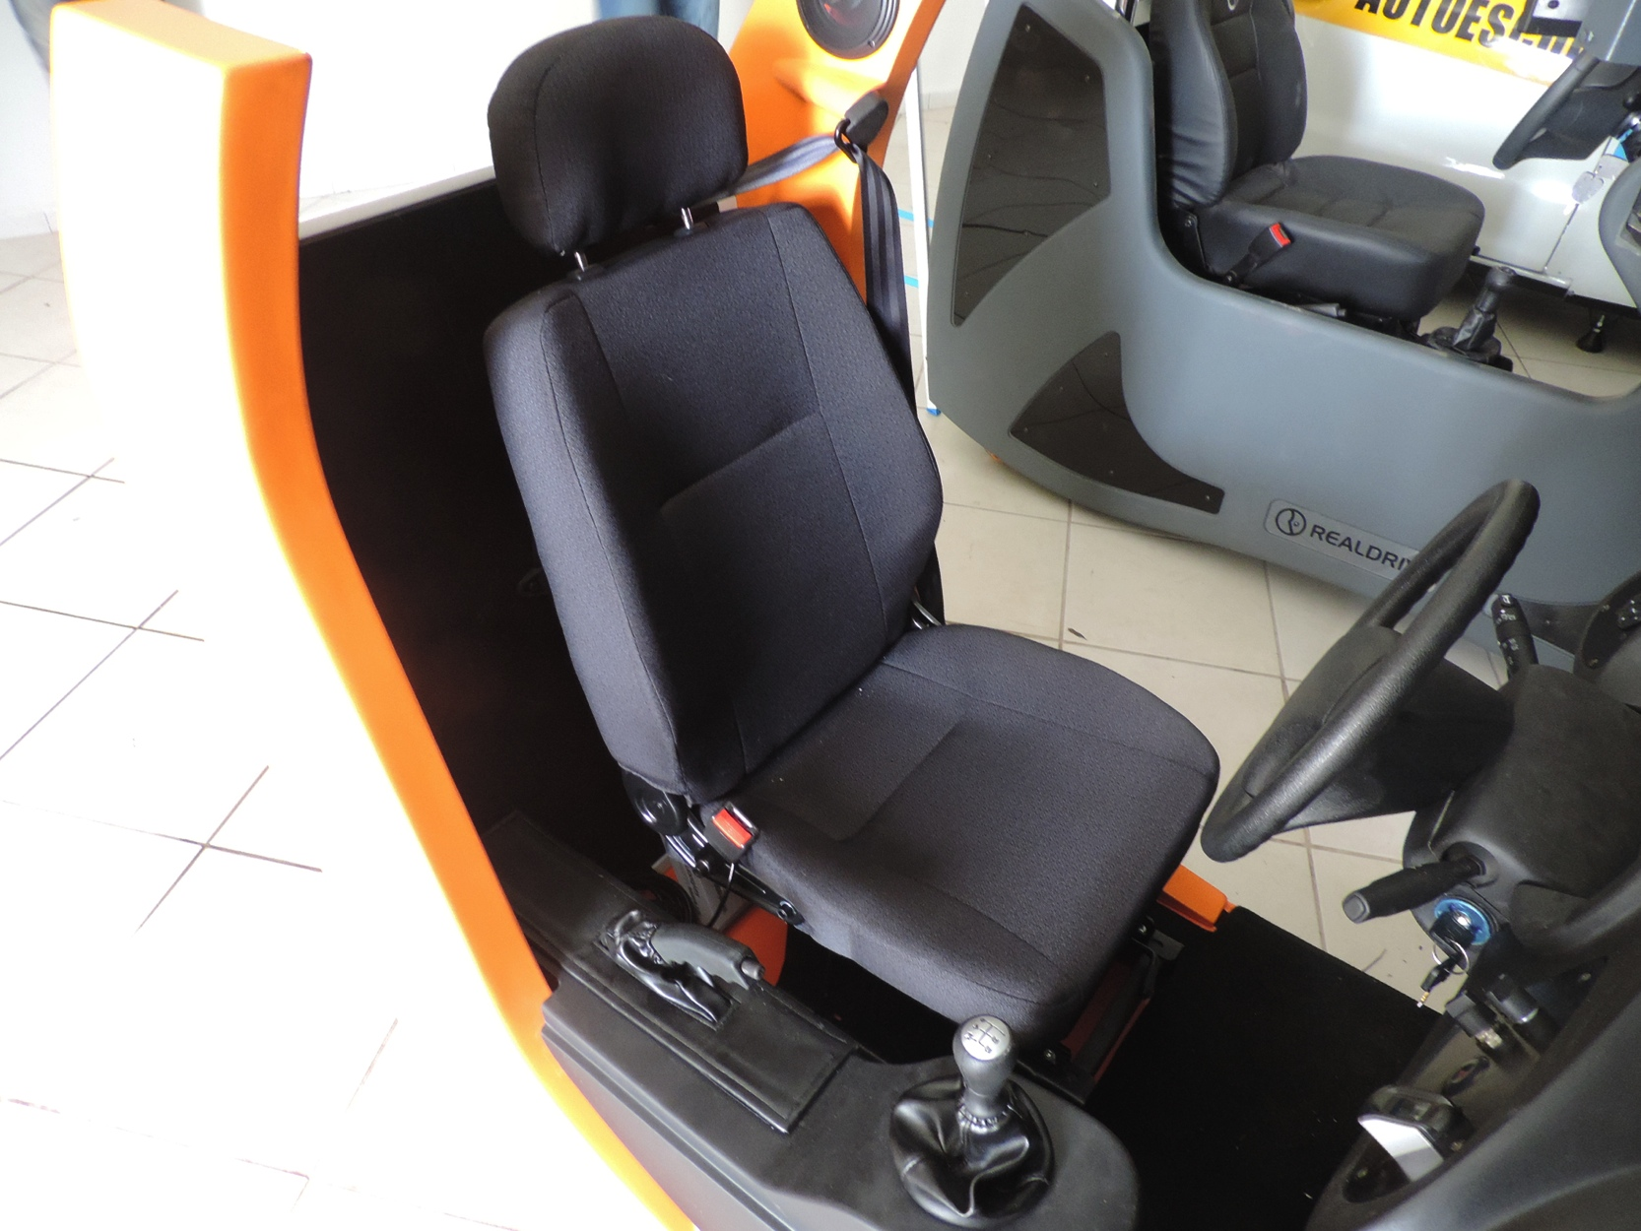
Ser uma aula pré-pratica. Uma ferramenta útil para a melhoria da formação do condutor, pois possibilita a introdução de conteúdos interativos em conjunto com o aprendizado teórico que serão uteis quando de sua atividade na pratica.
Qual é o papel do simulador no processo de aprendizagem?
Primeiras Impressões

Slide 30
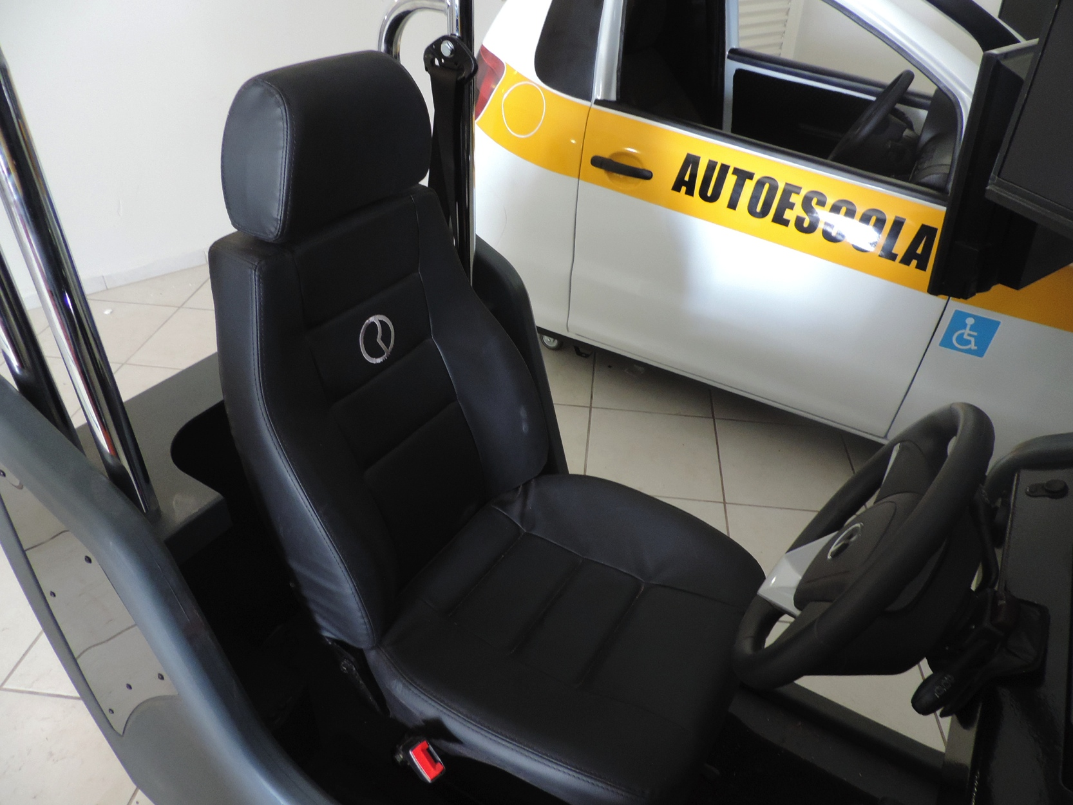
Primeiras Impressões
Sim, o futuro condutor tem a oportunidade de aprimorar e checar os conhecimentos recebidos dos conteúdos das aulas teóricas antes de sua aplicação na aula prática. Nesta oportunidade além do desenvolvimento dos automatismos também se fixam informações sobre a cultura de segurança viária.
O simulador colabora para a melhoria na formação ?

Slide 31
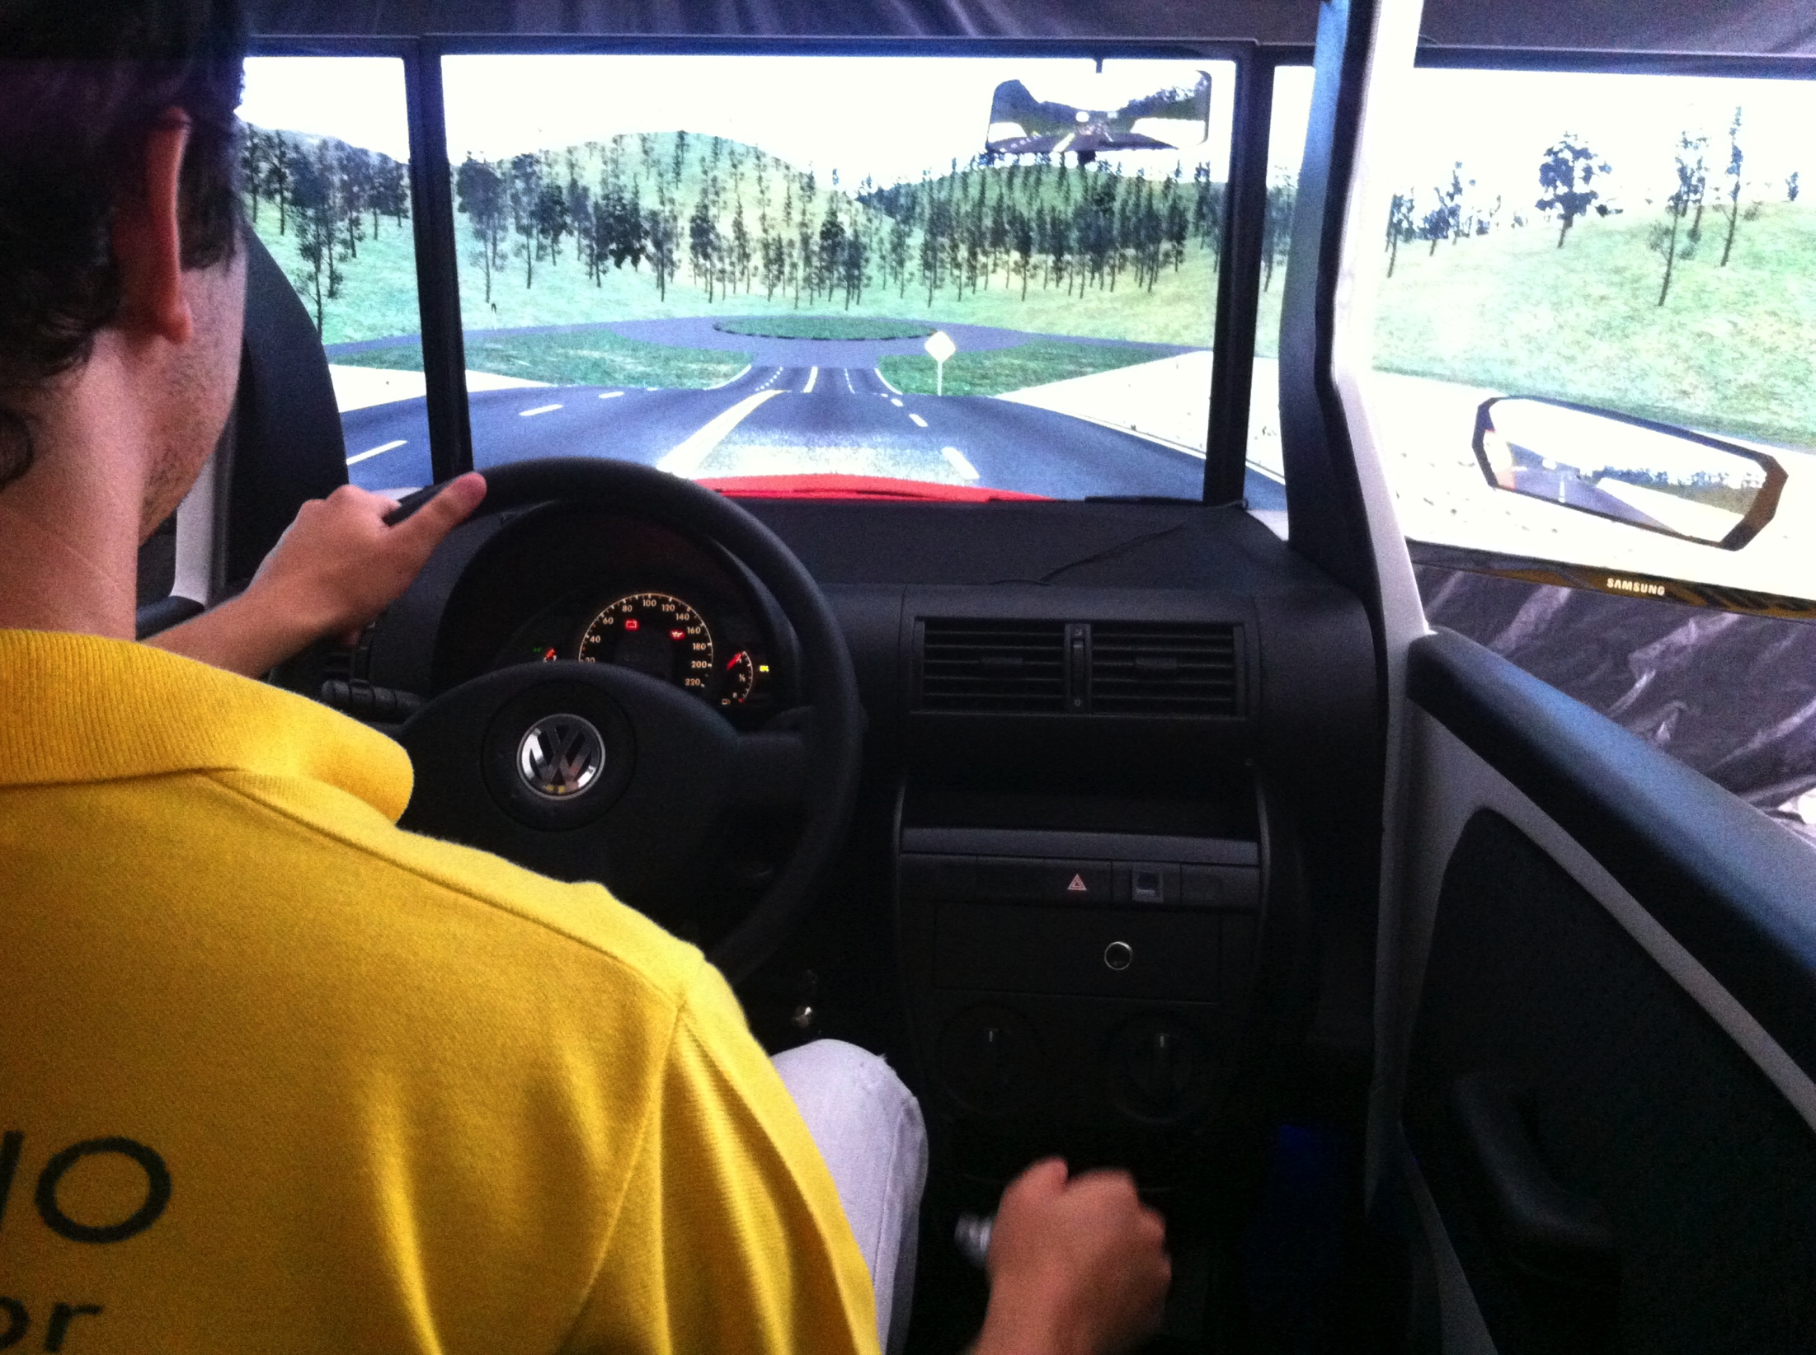
O simulador deve ser considerado uma importante ferramenta no processo de formação do condutor, desde que dentro de um processo de aprendizado continuado, com base em uma metodologia de ensino padronizada.
Quais as recomendações preliminares ?
Utilizar o simulador como ferramenta de avaliação, isenta e independente para continuidade, ou não, do processo de formação do condutor (aulas praticas).
Primeiras Impressões
Notes:
O simulador é, de fato, uma ferramenta importante para o processo de aprendizado e formação dos condutores brasileiros e colabora para a melhoria da cultura de segurança viária. O que ocorre é que não existe uma metodologia de aplicação coerente e padronizada, gerando distorções em seus modos de aplicação.
A carência do simulador não é relacionada ao equipamento em si, mas a um processo deficiente e incoerente de formação de condutores o qual está inserido.
Por se tratar de uma ferramenta tecnológica, a utilização do simulador permite um melhor acompanhamento do desempenho dos candidatos à habilitação e, desde que inserido em um processo coerente e padronizado de ensino, pode servir como fase eliminatória antes da fase prática do aprendizado.

Slide 32
DUVIDAS ?
A DISPOSIÇÃO ?
OBRIGADO

